Slide 1
Analisar Serviços
Vítor Braga – vtb@cin.ufpe.br

Slide 2
Objetivos da aula
Apresentar os passos necessários para realizar a atividade analisar Serviços
Discutir e mostrar o passo a passo para a construção dos artefatos

Slide 3
Relembrando ...

Slide 4
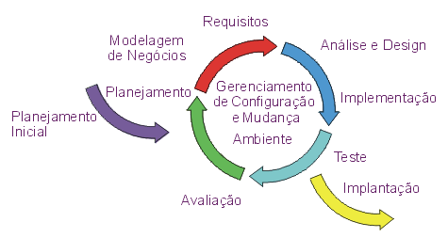
Visão geral (Exemplo: RUP)

Slide 5
Visão geral
Requisitos
Especificação do modelo
de negócios
Modelagem do
Negócio
Analisar serviços
Planejamento
Projetar Serviços
Planejamento
Inicial
Implementação
Avaliação
Teste

Slide 6
MDA
Terms
M
D
E
Computation
Independent
Model (CIM)
S
O
A
Platform
Independent
Model (PIM)
Platform
Specific
Model (PSM)

Slide 7
Fluxo de Atividades

Slide 8
Visão Geral dos Artefatos

Slide 9
MDA
Terms
M
D
E
Computation
Independent
Model (CIM)
S
O
A
Platform
Independent
Model (PIM)
Platform
Specific
Model (PSM)

Slide 10
SOA
É um estilo de arquitetura que promove a integração entre o negócio e a TI através de serviços. O serviço é o principal componente desta arquitetura.
maior agilidade para atender as novas demandas,
flexibilidade para atender as mudanças,
redução de custo e reuso de ativos (serviços).

Slide 11
O que são serviços ?
Serviço é um componente que atende a uma função de negócio (business function). Ele pode receber e responder requisições ocultando os detalhes de sua implementação.
Desacoplados em relação ao cliente/consumidor
Descritos através de contratos de operações

Slide 12
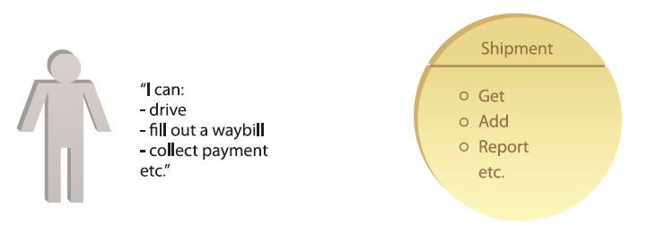
Serviços são coleções de “capacidade”
Assim como pessoas, um serviço pode prover múltiplas capacidades.
Notes:
When we discuss services, it is important to remember that a single service can provide a collection of capabilities. They are grouped together because they relate to a functional context established by the service. The functional context of the service illustrated in the figure below, for example, is that of "shipment." Therefore, this particular service provides a set of capabilities associated with the processing of shipments.
A service can essentially act as a container of related capabilities. It is comprised of a body of logic designed to carry out these capabilities and a service contract that expresses which of its capabilities are made available for public invocation. Note that when we make reference to service capabilities on this site, we are specifically focused on those that are defined as part of the service contract. When services are implemented as components these capabilities are typically referred to as "methods," and when they are expressed as part of a Web service contract, they are called "operations."

Slide 13
Classificação dos Serviços
Quando estamos modelando os serviços, fica evidente que podemos classifica-los em função:
Tipo de logica que encapsulam
Potencial de Reuso
Como a logica implementada se relaciona com o domínio da aplicação
Por isso, podemos classificar os serviços:
Serviços de entidades
Serviços de tarefas
Serviços de utilidade

Slide 14
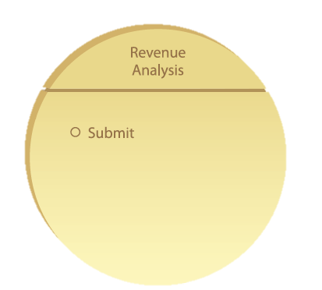
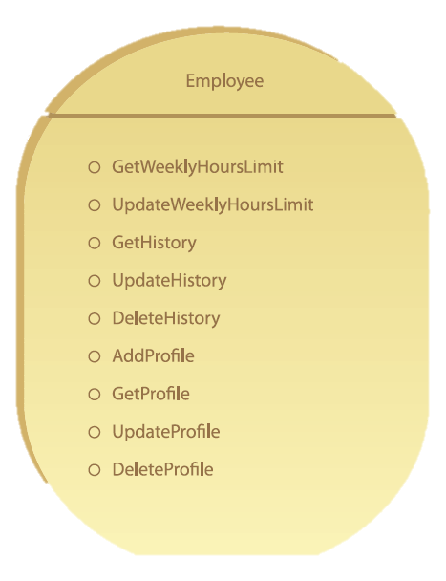
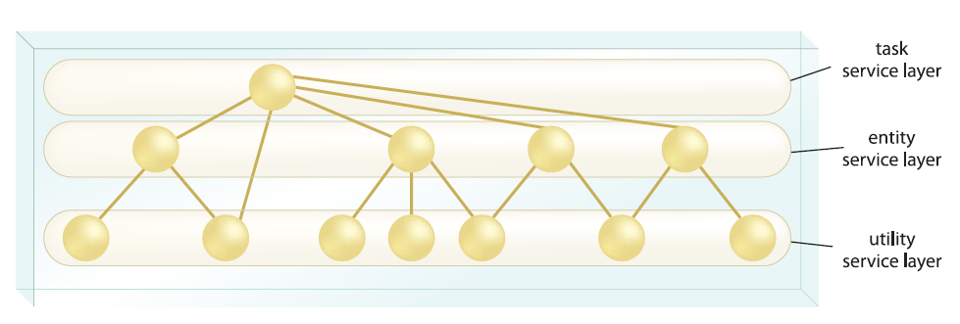
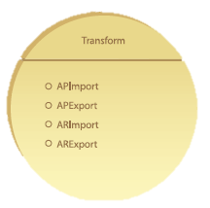
Service Layers

Slide 15
Analisar Serviços

Slide 16
Analisar serviços
Visão inicial da arquitetura do Sistema
Sistemática para identificação dos serviços e componentes
“Análise” diferente do RUP

Slide 17
Fluxo de Atividades

Slide 18
Visão Geral dos Artefatos

Slide 19
Fluxo de Atividades

Slide 20
Passos para Identificar Serviços
1. Empacotar Casos de Uso
2. Construir Arquitetura de Serviços
3. Identificar Serviços de Entidades
5. Revisar Resultados

Slide 21
Exemplo do QIB

Slide 22
1. Empacotar Casos de Uso
Casos de usos “semelhantes” deverão ser empacotados dentro de um pacote de casos de uso

Slide 25
2. Construir Arquitetura de Serviços
Arquitetura de Serviços (Service Architecture) é gerada a partir do modelo de casos de uso
Passo inicial para identificação dos serviços do sistema
SOAML (Profile UML para modelar SOA)

Slide 26
Exemplo
Order
Conformation
Shipped
Ship Req
Shipped
Delivered

Slide 27
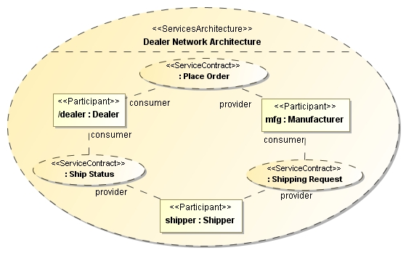
Arquitetura de Serviços
Purchasing service
Dealer Participant – provides and uses services
Manufacturer Participant – provides and uses services
Ship Status service
Shipping service

Slide 28
Arquitetura de Serviços
Services architecture descreve como os participantes que consomem e fornecem serviços para atender aos requisitos do negócio.
Participant representa uma “parte” que consomem e/ou fornecem serviços. Podem representar pessoas, organizações ou sistemas.
A service contract é a especificação do acordo entre provedores e consumidores de um serviço quanto às informações trocadas entre participantes.

Slide 29
QIB

Slide 30
Sistemática para construir a Arquitetura de Serviços
Gerada estaticamente a partir do modelo de casos de uso “empacotado”:
Atores => participant
Sistema => participant
Pacote de casos de uso => Service Contract
Relação na direção caso de uso – ator => Service Contract
Casos de uso no modelo principal=> Service Contract

Slide 31
Participants

Slide 32
Services Contracts

Slide 33
Services Contracts

Slide 34
3. Identificar Serviços de entidades
Um tipo de serviço que é derivado de um ou mais entidades de negócio relacionadas.
São altamente reutilizável e usados por vários serviços
Exemplo: Serviços para fazer CRUD

Slide 35
3. Identificar Serviços de entidades

Slide 36
Fluxo de Atividades

Slide 37
Interação dos Serviços
Sistemática “semelhante” Distribuir comportamento entre as classes
Para cada Serviço (service contract)
Diagrama de seqüência (coreografia dos serviços)
Surgimento de novas entidades
Atualizar o Modelo de Informação do negócio

Slide 38
Interação dos Serviços
Levar em consideração TODOS os casos de uso envolvidos
Diagrama de interação único*
Não possuem mensagens reflexivas
Por que?
Notes:
* Caso o diagrama fique muito complexo dividí-lo ... Fazer pelo menos 2 casos de uso por diagrama
O objetivo aqui é identificar as capacidades (operações) dos serviços.

Slide 40
Mensagens de retorno

Slide 41
Exercício
Fazer diagrama para o pacote Controle de Qualit Card

Slide 42
Atualizar o Modelo de informação
Atualizar atributos das entidades
Possíveis fontes: conhecimento do negócio, requisitos, glossário, modelo do negócio, mensagens do modelo de interação etc.
São propriedades/características das entidades identificadas
informação cujo valor é o aspecto crucial
informação de propriedade exclusiva do objeto
Caso seja identificada nova entidade, verificar necessidade de criar novo serviço
Remover entidades desnecessárias

Slide 43
Modelo de informação atualizado

Slide 44
Fluxo de Atividades

Slide 45
Identificação de componentes
Sistemática para identificar os componentes
Identificar os participants provedores
Componentes “provedores” implementam os contratos de serviços
Definir relacionamento entre componentes

Slide 46
Notes:
Colocar animação

Slide 47
Provedores
Componentes “provedores” implementam os contratos de serviços

Slide 49
Arquitetura componentizada

Slide 50
Dúvidas ?

